Slide 1
Клас Комахи. Загальна характеристика класу

Slide 2
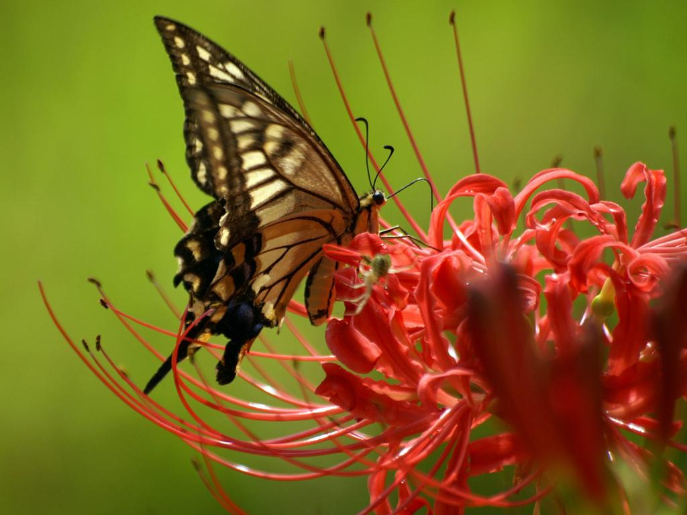
Немає нічого впорядкованішого,
ніж природа
Цицерон

Slide 4
1. Який тип тварин ми вивчаємо?
2. На які класи поділяється цей тип?
3. Які загальні ознаки мають представники цього типу?

Slide 5
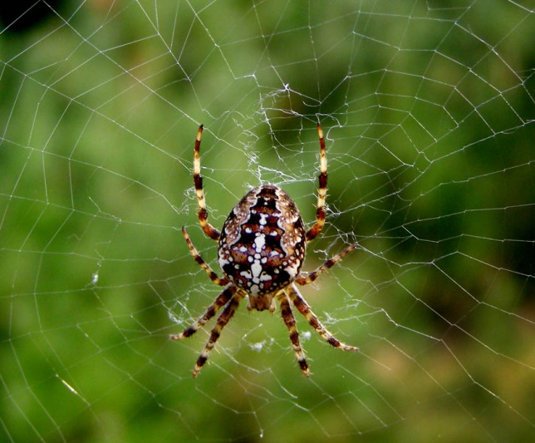

Slide 6
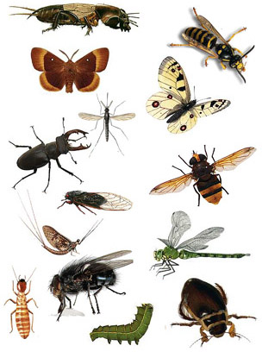
Комах налічується на планеті щонайменше
1,5 млн видів.
На кожного мешканця Землі припадає понад 250 млн особин комах.

Slide 7
Тип Членистоногі
двобічна симетрія тіла;
тришарові;
порожнина тіла змішана;
Тіло та кінцівки почленовані;
відділи тіла: голова, груди, черевце;
зовнішній скелет з хітину.

Slide 8
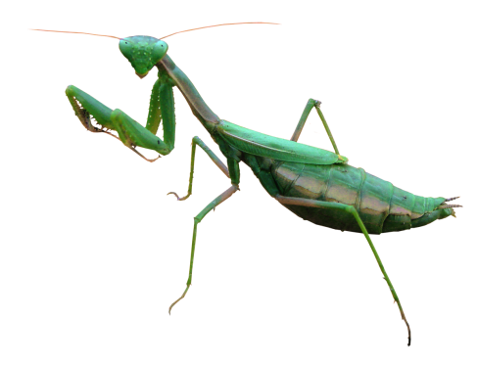
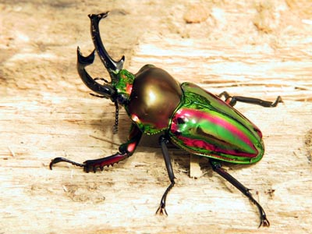
Забарвлення комах
Фізичне
Хімічне
Пігменти в кутикулі, жировому тілі, гемолімфі
Заломлення світла, шарах хітину чи лусочках

Slide 9
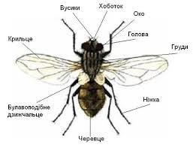
Тіло комахи

Slide 10
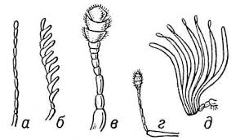
Вусики комах

Slide 12
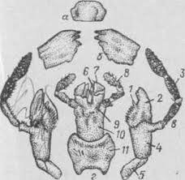
Гризучий ротовий апарат

Slide 13
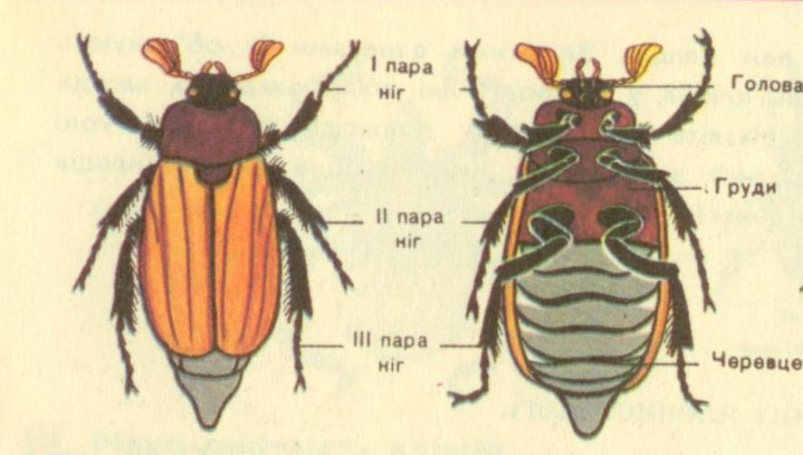
Тіло комахи

Slide 15
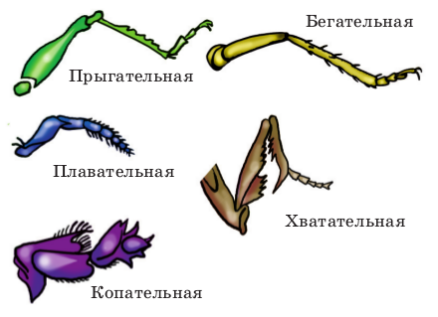
Типи кінцівок комах

Slide 16
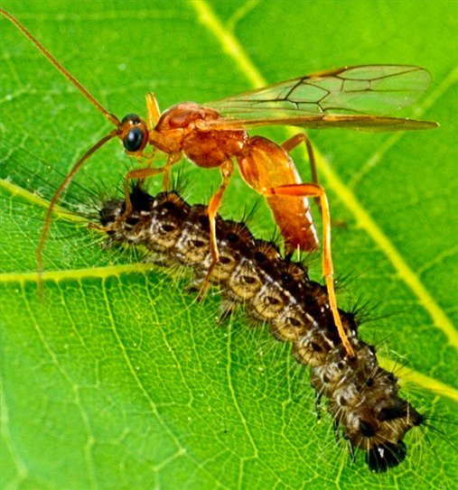
Яйцеклад їздця

Slide 17
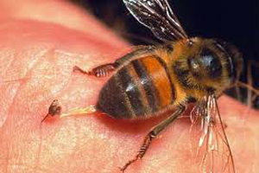
Жало бджоли

Slide 18
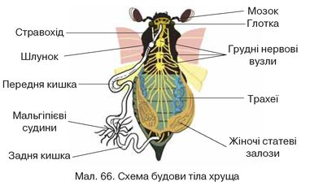
Система органів комах

Slide 19
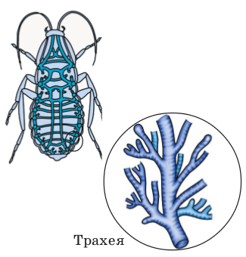
Трахеї комах

Slide 20
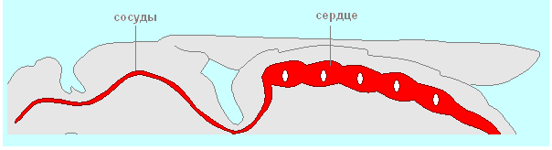
Кровоносна система комах

Slide 22
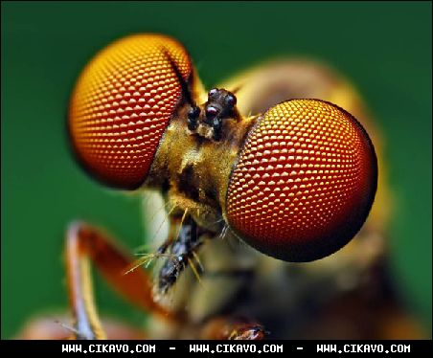
Органи зору – фесеткові очі

Slide 23
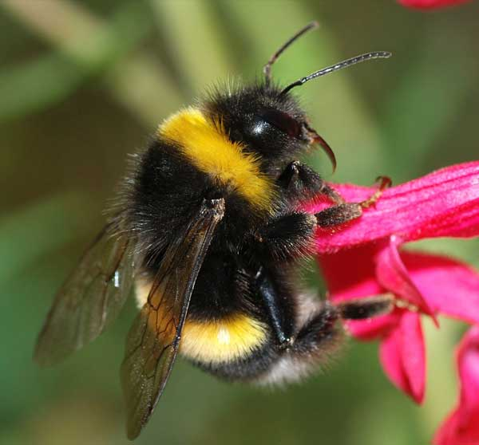
Органи дотику

Slide 24
Прогресивні риси комах
Здатність до польоту.
Хітинізована кутикула.
Різноманітність ротових апаратів.
Малі розміри комах.
Різноманітність способів розмноження.
Висока плодючість.
Різноманітність типів постембріонального розвитку.
Зміна місця існування на різних стадіях онтогенезу.
Органи дихання – трахеї.
Добре розвинена нервова система та органи чуттів.

Slide 25
Знайди зайве слово
Клоп, кліщ, блоха, воша, сарана.
Таргани, терміти, бджоли, мурашки
Колорадський жук, сарана, сонечко
Вусики, очі, клоп, кліщ.

Slide 26
Знайди пару
А. Кровоносна система 1. ганглій
Б. Видільна система 2. трахеї
В. Дихальна система 3. хеліцери
Г. Нервова система 4. гемолімфа
5. мальпігієві судини

